Slide 1
音视频的世界很精彩

Slide 2

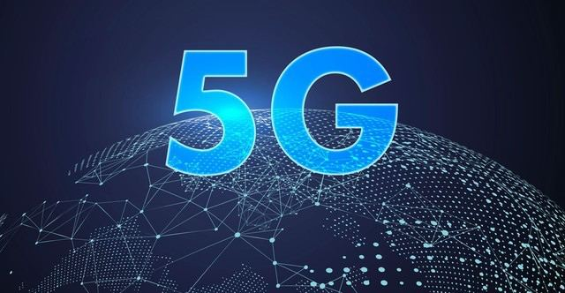

5G时代的到来将使音视频在生活中变得越来越重要， 把握大方向，从技术储备到技术转型

Slide 3
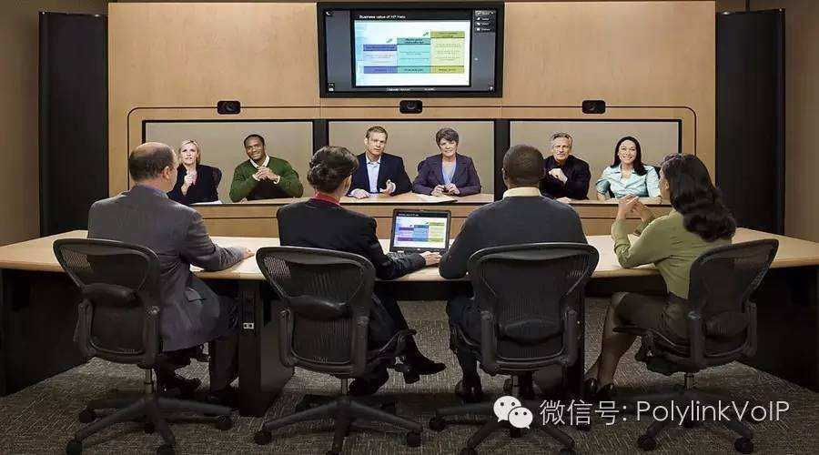

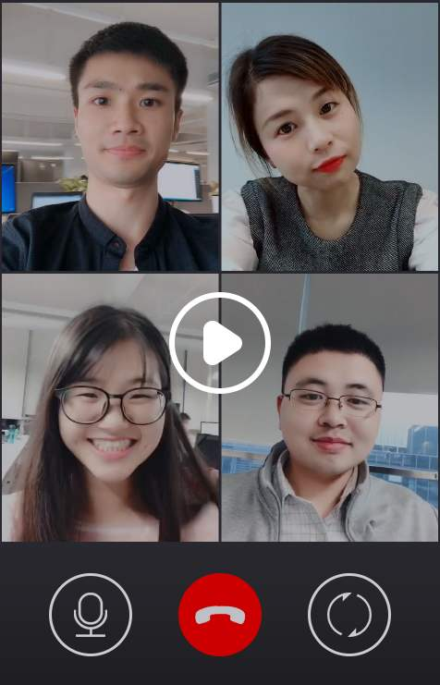
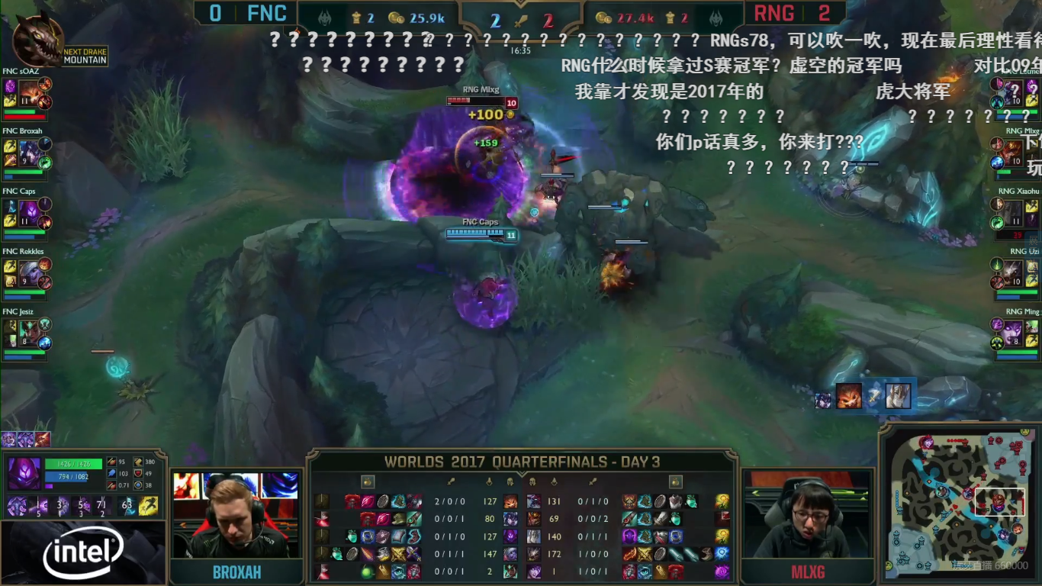
音视频渗透生活的点点滴滴

Slide 4
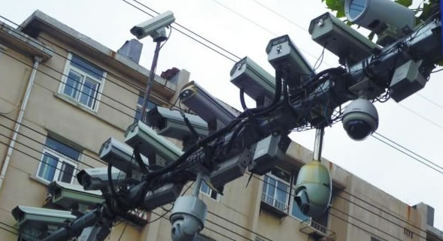
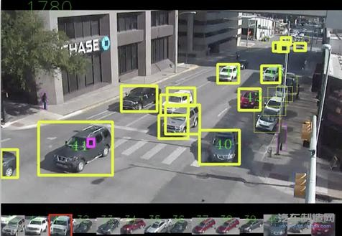
视频技术在交通中的应用

Slide 5
基于互联网的音视频通信
音视频数据如何在互联网中传输，最后达到通信的目的，目前两种主流的方案是：
一、C/S通信，将数据推流到服务器，服务器再分发到各客户端
二、P2P通信，两端直接建立连接通道，数据在通道中传输

Slide 6
音视频的编码与解码
音视频为什么要编码？因为原始数据太大了，一个2分钟的高清mp4的原始数据能达到10G！存储困难，传输更困难。
音视频原始数据格式
音频：PCM
视频：YUV
音视频编码格式
音频：AAC,AC-3,MP3,WMA
视频：H264,MPEG2,VP8,VC-1
音视频封装格式
MP4,AVI,FLV,MKV,RMVB

Slide 7
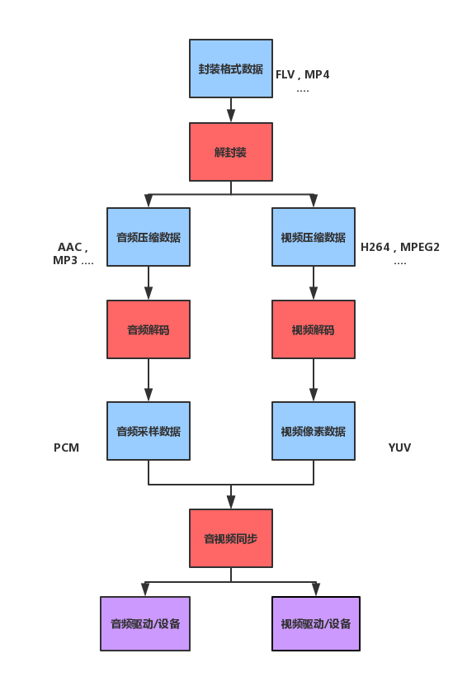
音视频的播放流程

Slide 8
C/S - RTMP推流
RTMP是Real Time Messaging Protocol（实时消息传输协议）的首字母缩写。该协议基于TCP，是一个协议族，包括RTMP基本协议及RTMPT/RTMPS/RTMPE等多种变种。RTMP是一种设计用来进行实时数据通信的网络协议，主要用来在Flash/AIR平台和支持RTMP协议的流媒体/交互服务器之间进行音视频和数据通信。

Slide 9
C/S通信-RTMP推流
服务器
拉流
推流
拉流
rtmp包
封装rtmp包
rtmp包
解码
编码
解码
播放
采集数据
播放

Slide 10
视频编码与推流
（1）将硬件设备获取的原始数据YUV（Y:亮度 UV：色彩）
（2）使用X264将原始数据编码成H264（一帧图像编码后形成多个NALU单元）
（3）使用RTMPDUMP将编码后的数据封装成RTMP数据包
（4）推流到服务器上

Slide 11
音频编码与推流
（1）将硬件设备获取的原始数据PCM
（2）使用FAAC将原始数据编码成ACC
（3）使用RTMPDUMP将编码后的数据封装成RTMP数据包
（4）推流到服务器上

Slide 12


P2P-WEBRTC
P2P
如何建立P2P连接？？？
有限的IPv4地址早在2011年2月已经耗尽！！！
（1）10.0.0.0-10.255.255.255
（2）172.16.0.0-172.31.255.255
（3）192.168.0.0-192.168.255.255

Slide 13
内网穿透假想图
server->172.66.31.31:8088
n3
两内网的三报文握手
1
A1
2
A2
3
A1
A1->172.66.33.33:8040
A2
A2->172.66.22.22:8060
H1
H2
n1
n2
H1->172.16.11.21:8080
H2->172.16.22.45:8082

Slide 14
STUN, TURN, ICE,Signaling
STUN是什么
STUN（Session Traversal Utilities for NAT）是一种网络协议，它允许位于NAT（或多重NAT）后的客户端找出自己的公网地址，查出自己位于哪种类型的NAT之后以及NAT为某一个本地端口所绑定的Internet端端口。这些信息被用来在两个同时处于NAT路由器之后的主机之间创建UDP通信。该协议由RFC 5389定义。
利用STUN实现内网穿透的过程仍然十分复杂，并不是任意两客户端都能实现穿透从而建立P2P通信，这是由他们的NAT路由类型所决定的。

Slide 15
四种类型的NAT路由：
(1) Full Cone NAT (完全锥形NAT)：
所有从同一个内网IP和端口号发送过来的请求都会被映射成同一个外网IP和端口号，并且任何一个外网主机都可以通过这个映射的外网IP和端口号向这台内网主机发送包。
(2) Restricted Cone NAT (限制锥形NAT)：
它也是所有从同一个内网IP和端口号发送过来的请求都会被映射成同一个外网IP和端口号。与完全锥形不同的是，外网主机只能够向先前已经向它发送过数据包的内网主机发送包。
(3) Port Restricted Cone NAT (端口限制锥形NAT)：
与限制锥形NAT很相似，只不过它包括端口号。也就是说，一台IP地址X和端口P的外网主机想给内网主机发送包，必须是这台内网主机先前已经给这个IP地址X和端口P发送过数据包。
(4) Symmetric NAT (对称NAT)：
所有从同一个内网IP和端口号发送到一个特定的目的IP和端口号的请求，都会被映射到同一个IP和端口号。如果同一台主机使用相同的源地址和端口号发送包，但是发往不同的目的地，NAT将会使用不同的映射。此外，只有收到数据的外网主机才可以反过来向内网主机发送包。
两端的NAT路由可能是不同的，他们的组合决定了能否实现内网穿透。

Slide 16
TURN是什么
TURN (Traversal Using Relays around NAT)，是STUN/RFC5389的一个拓展，主要添加了Relay功能。如果终端在NAT之后， 那么在特定的情景下，有可能使得终端无法和其对等端（peer）进行直接的通信，这时就需要公网的服务器作为一个中继， 对来往的数据进行转发。这个转发的协议就被定义为TURN。
ICE是什么
ICE (Interactive Connectivity Establishment) 跟STUN和TURN不一样，ICE不是一种协议，而是一个框架（Framework），它整合了STUN和TURN。

Slide 17
Signaling是什么
Signaling即信令，两个端点要建立P2P连接进行音视频通信，那么在这之前他们必须进行信息的交换，比如你NAT转换后的公网地址是多少，你要传输的音视频是什么格式的等等。
我们说P2P通信是端到端的通信，这并不意味着它不需要服务器，通信前的Signaling（信令）交换仍然需要服务器来支持，但是一旦连接建立，数据将直接在这条通道上传输，不经过服务器（当然我们这里指的都是内网穿透成功的情况）。

Slide 18
WEBRTC
WEBRTC的前世今生：
GIPS(Global IP Sound)世界顶尖的互联网音视频方案提供商。
2010年5月，Google以6820万美元收购VoIP软件开发商Global IP Sound的GIPS引擎，并改为名为“WebRTC”。随后经过扩展（也有人说是阉割）后，在2011年6月3日开源，随后集成到谷歌浏览器中。

Slide 19
官方：WebRTC (Web Real-Time Communications) 是一项实时通讯技术，它允许网络应用或者站点，在不借助中间媒介的情况下，建立浏览器之间点对点（Peer-to-Peer）的连接，实现视频流和（或）音频流或者其他任意数据的传输。
百度百科：WebRTC，即网页即时通信（Web Real-Time Communication）的缩写，是一个支持网页浏览器进行实时音视频对话的API。该项目的最终目的是让Web开发者能够基于浏览器只编写简单的Javascript程序就能轻易快捷开发出丰富的实时多媒体应用。
注意：这里多次提到浏览器，但是webRtc并不是只在浏览器中才能使用，只不过是谷歌把它集成到了浏览器中，使得浏览器间的这种通信更加简单，我们仍然可以把它运用在别的地方，比如Android端。因此总结起来WebRtc就是一个基于P2P的音视频通话解决方案或框架。

Slide 20
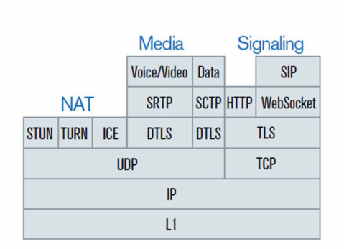
WEBRTC协议栈

Slide 21
如何使用WEBRTC
WEBRTC只给我我们提供了三组接口
（1） MediaStream：通过MediaStream的API能够通过设备的摄像头及话筒获得视频、音频的同步流
（2） RTCPeerConnection：RTCPeerConnection是WebRTC用于构建点对点之间稳定、高效的流传输的组件
（3） RTCDataChannel：RTCDataChannel使得浏览器之间（点对点）建立一个高吞吐量、低延时的信道，用于传输任意数据

Slide 22
建立P2P通信首先需要有服务器来支持Signaling交换，主要有两种Signaling
（1）媒体协商 ：例如分辨率，格式，编码，加密算法等。
（2）网络协商：即公网地址
遗憾的是webRtc并没有帮我们实现Signaling，也没有规定使用什么协议来实现信令交换，这意味着我们需要自己来搭建服务。在实际的项目中我们需要搭建三个服务：ICE服务，Signaling服务、Nginx代理服务，我整理了一份关于服务器的搭建的文件。
SDP

Slide 23
WEBRTC MESH架构下实现多人聊天
5人
2人
3人

Slide 24
P2P网络的构建
为了进行多人聊天，服务器必须维护这个房间，主要工作有：房间号是多少，房间里有多少人，每个人的ID是多少，有人加入怎么办，有人离开房间怎么办。
房间号：123456

Slide 25
简单的直播实现

Slide 26
P2P连接建立的完整流程
demo: https://114.55.252.175/#123456

Slide 27
WEBRTC VS RTMP
1.延迟
WEBRTC
通信方式：P2P
局域网直连：支持
协议：RTP-UDP
测试时延：<500ms
RTMP
通信方式：C/S
局域网直连：不支持
协议：RTMP-TCP
测试时延：1s - 10s

Slide 28
WEBRTC VS RTMP
2.服务器压力
WEBRTC
服务器工作：stun打洞、信令交换、连接维护
一旦P2P连接建立，音视频数据走连接通道不需经过服务器，服务器要求较低
RTMP
服务器工作：分发音视频数据
数据总是要推到服务器上，然后再分发给客户端，需要十分强大的服务器

Slide 29
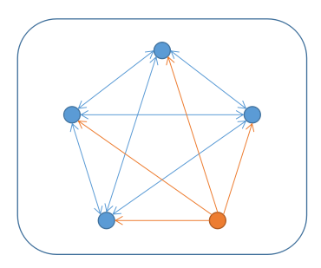
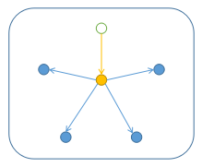
WEBRTC VS RTMP
3.客户端压力
WEBRTC
通信方式：P2P
与N个人通话就需要推流N次
RTMP
通信方式：C/S
一次推流支持多用户观看

Slide 30
WEBRTC VS RTMP
4.开发成本与性能
WEBRTC
google实现了底层的传输服务，帮我们做了完美的封装，我们只需要搭建服务器、设计信令交换和维护连接。开发成本低，可靠性高。
RTMP
需要了解音视频基础知识，并使用c/c++自行编码、封装rtmp数据包，以及推流。
开发成本高，且容易造成内存泄漏等性能问题。

Slide 31
WEBRTC VS RTMP
5.应用场景
WEBRTC
综合上述各优缺点，它更适合做音视频聊天，视频会议等低延时小并发的场景。
RTMP
综合上述各优缺点，他更适合做直播、视频分发等时延要求不高、并发较高的场景。

Slide 32
WEBRTC VS RTMP
6.开源协议
WEBRTC - BSD
BSD允许使用者修改和重新发布代码，也允许使用或在BSD代码上开发商业软件发布和销售。适合做二次开发和要求闭源的开发。
RTMP - GPL
只要使用了GPL协议下的产品，该软件必须也使用GPL协议，并且开源。不适合做二次开发和要求闭源的开发。

Slide 33
参考(RTMP)：
https://www.jianshu.com/p/cf7f0552ffe9（rtmp服务器搭建）
https://www.jianshu.com/p/55ffaf8ba0ab（librtmp编译集成-android）
https://www.jianshu.com/p/a99b518f29b9（x264 交叉编译）
https://www.jianshu.com/p/f87ac6aa6d63（FAAC交叉编译/RTMP音频推流）
https://www.jianshu.com/p/0c882eca979c（RTMP视频推流）
https://www.jianshu.com/p/4f6ef65e8b97（FLV文件格式）

Slide 34
参考(WEBRTC)：
wertc
https://developer.mozilla.org/en-US/docs/Web/API/WebRTC_API（官方文档）
https://www.cnblogs.com/cnhk19/p/9473519.html
https://www.cnblogs.com/mlgjb/p/8243690.html
https://www.jianshu.com/p/08ee3c1baabc
https://www.cnblogs.com/yiyi17/articles/12076657.html
https://www.cnblogs.com/yjmyzz/p/webrtc-multiparty-call-architecture.html
https://www.cnblogs.com/dhcn/articles/7124833.html（外文博客）
https://www.html5rocks.com/en/tutorials/webrtc/basics/（外文博客）
stun
http://blog.sina.com.cn/s/blog_a8b026160102v90t.html
https://www.cnblogs.com/idignew/p/7419074.html
https://bbs.pediy.com/thread-131961.htm

Slide 35
参考(WEBRTC)：
code（author : https://github.com/ddssingsong）
> JAVA项目 : https://github.com/androidtencent/WebRtcJavaWeb
: https://github.com/ddssingsong/webrtc_server_java
> NodeJs项目 : https://github.com/androidtencent/WebrtcNodeJS
: https://github.com/ddssingsong/webrtc_server_node

Slide 36
My Github
(1) https://github.com/wonderful27x/RtmpLive（RTMP）
(2) https://github.com/wonderful27x/WebRtc（WEBRTC）
(2) https://github.com/wonderful27x/WonderfulPlayer（PLAYER）

